Slide 1
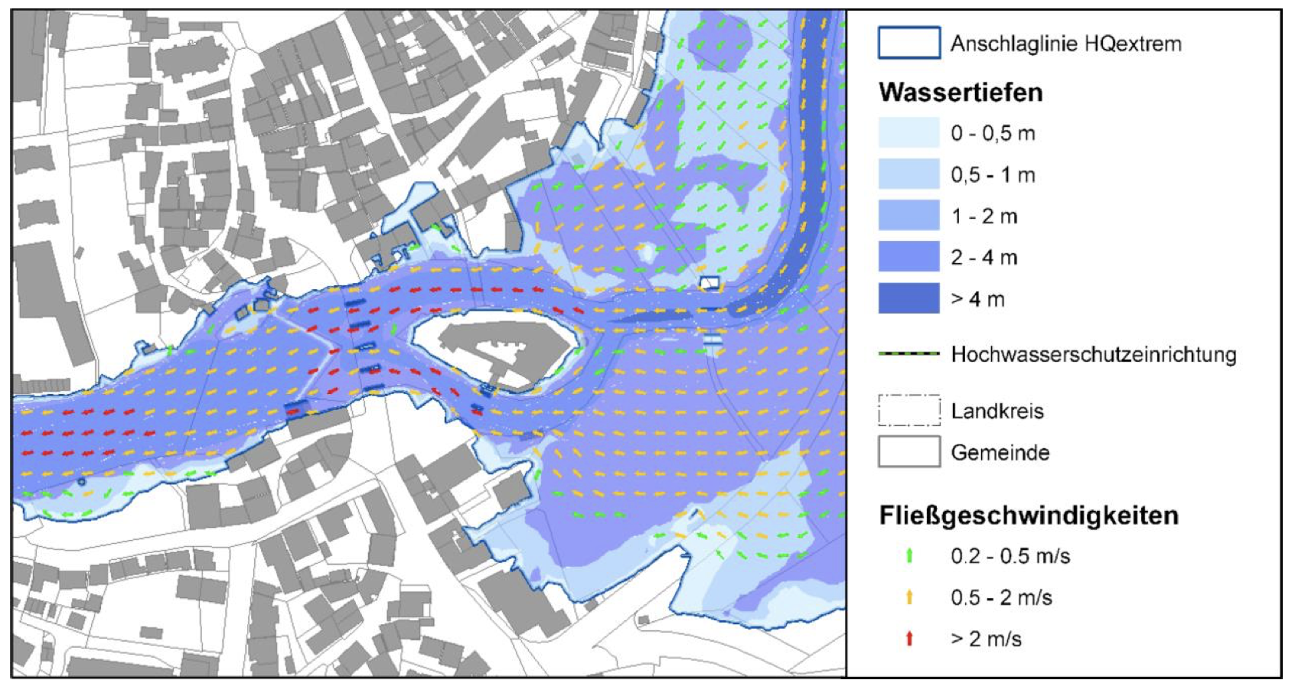
Zukunft der Daten
“Lieber Herr Möller, ich bin in einer Notlage, mein Promotionsbetreuer ist leider verstorben, und ich möchte Sie fragen, ob Sie die Betreuung meiner Promotion übernehmen könnten …. Ich habe eine Infrastruktur erstellt, um öffentlich bereitgestellte Geländedaten für Ingenieurbüros z.B. zur Flutausbreitungssimulation bereitzustellen. Daraus könnten sich neue Geschäftsmodelle ergeben…“
[Stefan Kurzbach aus einer (ungefähr so lautenden) E-Mail an mich von vor 10 Jahren]
Flood Modeling in Spatial Data and Grid Infrastructures (2013)
Ralf Möller
Institut für Informationssysteme, Universität zu Lübeck
Forschungsbereich StaR-AI in Healthcare DFKI Außenstelle Lübeck

Slide 8
Dimensionen der Repräsentation
Zeit (Gültigkeit, Transaktionszeit)
Raum (Bezugsraum, Erhebungsraum)
Herkunft, …
Unvollständigkeit (OWA, CWA)
Unsicherheit (über Mitgliedschaft von Objekten in Mengen)
Graduelle Mitgliedschaft (von Objekten in Mengen)
Kombination der Annahmen
Probabilistisch räumlich-temporale Datenbanken mit OWA
Dataspaces

Slide 9
Datenabonnement mit Anfrage
”Subscribe to my channel by query”

Slide 10
Repräsentationsnomenklatur vs. Anfrage-Nomenklatur
Föderiertes Lernen braucht z.B. Informationsintegration
Ontology-based Data Access (OBDA)
Informationsaustausch
Informationsintegration

Slide 11
Integration
Austausch
OBDA

Slide 13
Data
Data
Am nächsten Tag sind die begrabenen Kuscheltiere wieder da. Ja, doch sie haben sich verändert…
RIP Dataset 1

Slide 14
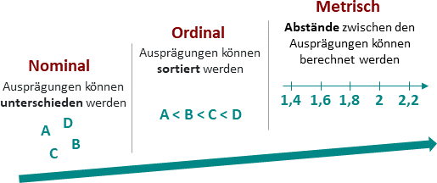
Datenfriedhof?
Welche Daten gibt es? Sind sie relevant für eine Aufgabe?
Kann man aufgrund der Metadaten entscheiden, ob bestimmte Daten relevant für eine Aufgabe sind?
Was ist die “Semantik” von bereitgestellten Daten?
Standards zur Rettung?
Ist z.B. CWA/OWA dokumentiert?
Soll man bestimmte Daten wirklich herunterladen und Zeit investieren, um “von Hand” zu prüfen, ob man die Daten verwenden kann?

Slide 15
Sicherheitslücke in Excel: Manipulierte Dateien bringen Millionen PCs in Gefahr!

Slide 16
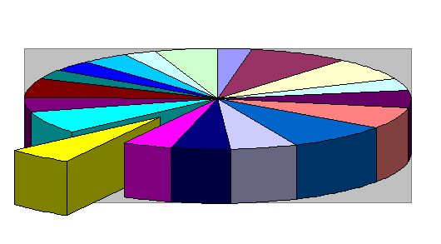
Datensätze als Zeitdiebe Oder: Was Momo für das Datenmanagement tun kann
“Wir stehlen uns die Zeit zurück, das wird unser Meisterstück! Rauben Stunden, wo es geht, bis eine graue Welt entsteht!”
“Ihr wißt ja gar nicht, was das ist, eure Zeit! Aber wir, wir wissen es. Und wir saugen euch aus bis auf die Knochen. [...] Ein mühseliges Geschäft, den Menschen ihre Stunden, Minuten und Sekunden abzuzapfen. Immer mehr und immer mehr! Denn auch wir werden mehr! Immer mehr! Immer mehr!”

Slide 17
DFG-Exzellenzcluster Understanding Written Artefacts
https://www.fdr.uni-hamburg.de
UzL am Exzellenzcluster beteiligt
Data Linking for Next Generation RDR
Databasing on demand
Verarbeitung natürlicher Sprache zur Datenverknüpfung
…

Slide 19
Können wir spezifizieren, was Daten bedeuten?
AmpelGelb und AmpelRot -> halt
AmpelGelb -> halt oder AmpelRot -> halt

Slide 21
SCDs Subjective Content Descriptions
Additional definitions
Links to external sources
Additional definitions for additional definitions
Relational data to clarify dependencies

Slide 22
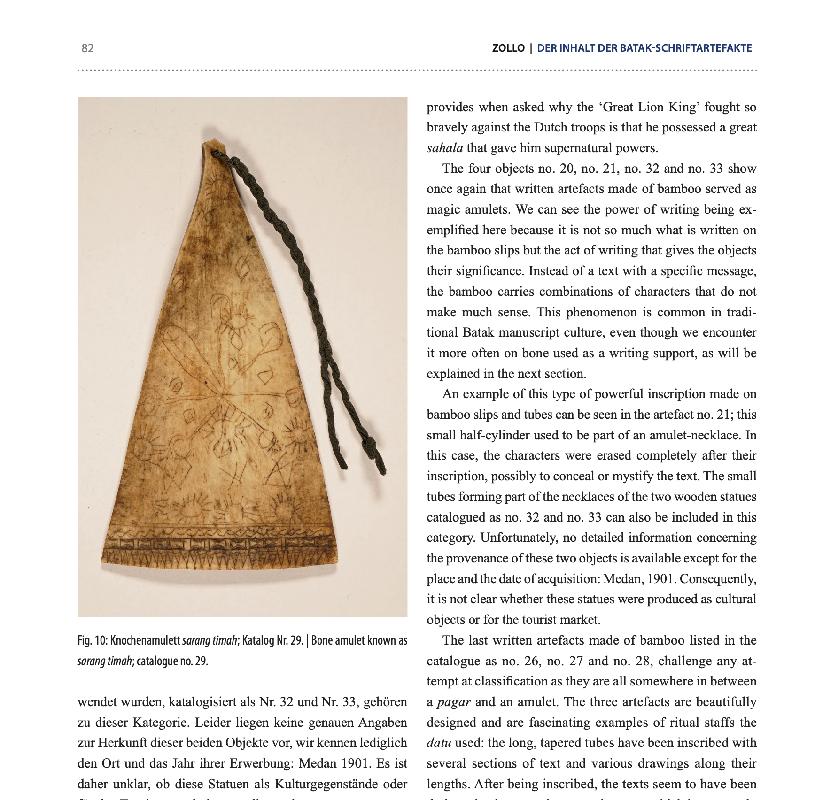
Zukunft der Daten: Data Linking
Article „The Content of the Batak Written Artefacts“
Related data in the Hamburg RDR
No links between article/image and RDR data
https://doi.org/10.25592/uhhfdm.8498

Slide 23
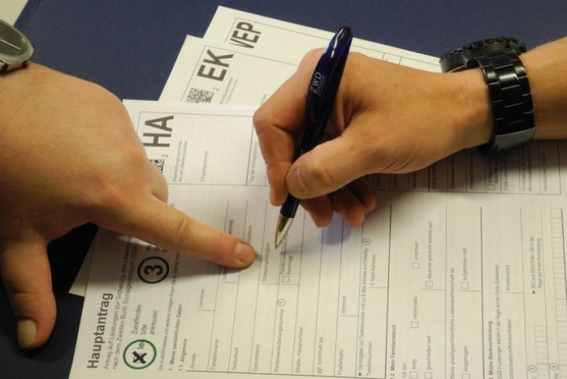
Zukunft der Daten: eGov-Unterstützung
Beispiel: Hilfestellung beim Umgang mit amtlichen Texten
Nötig: Language model
Voraussetzung: Trainingsdaten für maschinelles Lernen
Auch Texte sind Daten
Supercooles Projekt Dänisch-Deutsches Zentrum für AI & E-Government

Slide 24
Zukunft der Daten Nicht nur Daten bereitstellen, sondern auch Dienste, die Daten zu verifizieren, zu verknüpfen und anzufragen
Supercoole Projekte
KI-Med-Ökosystem
MCEA
KI-Wissen ist gefragt: Master AI (Weiterbildung)
Supercooler Ansatz GAIA-X mit X=med

Slide 26
Datenabonnement
”Subscribe to my measurement data channel” [eHealth]

Slide 27
Modellabonnement
”Subscribe to my health model channel” [eHealth]

Slide 28
Zukunft der Daten: Medical Twins

Slide 29
Danke für die Aufmerksamkeit
Fragen?

Slide 30
In Planung: AI Master an der UzL (Teilzeit)
Grüne Praktikumsblöcke durch Berufserfahrung anerkannt

